Slide 1
Introduzione a R per i modelli a scelta discreta

Slide 2
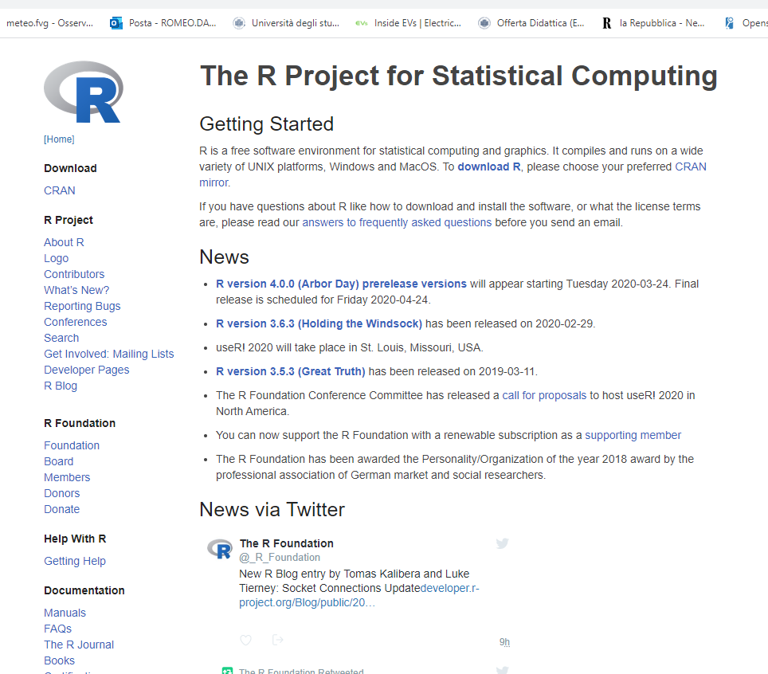
Installare R
https://www.r-project.org/
Tutorials
https://www.youtube.com/watch?v=orjLGFmx6l4

Slide 3
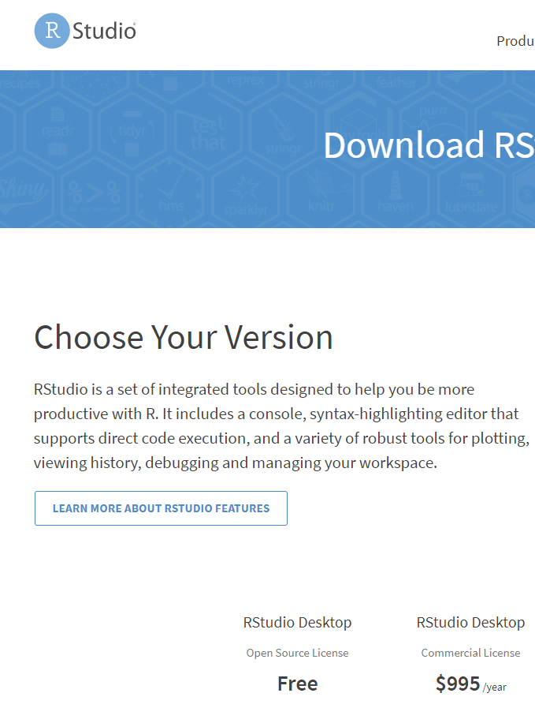
Installare RStudio
https://rstudio.com/products/rstudio/download/
Tutorials
https://www.youtube.com/watch?v=mcYcjH-1giM
https://www.youtube.com/watch?v=_V8eKsto3Ug

Slide 4
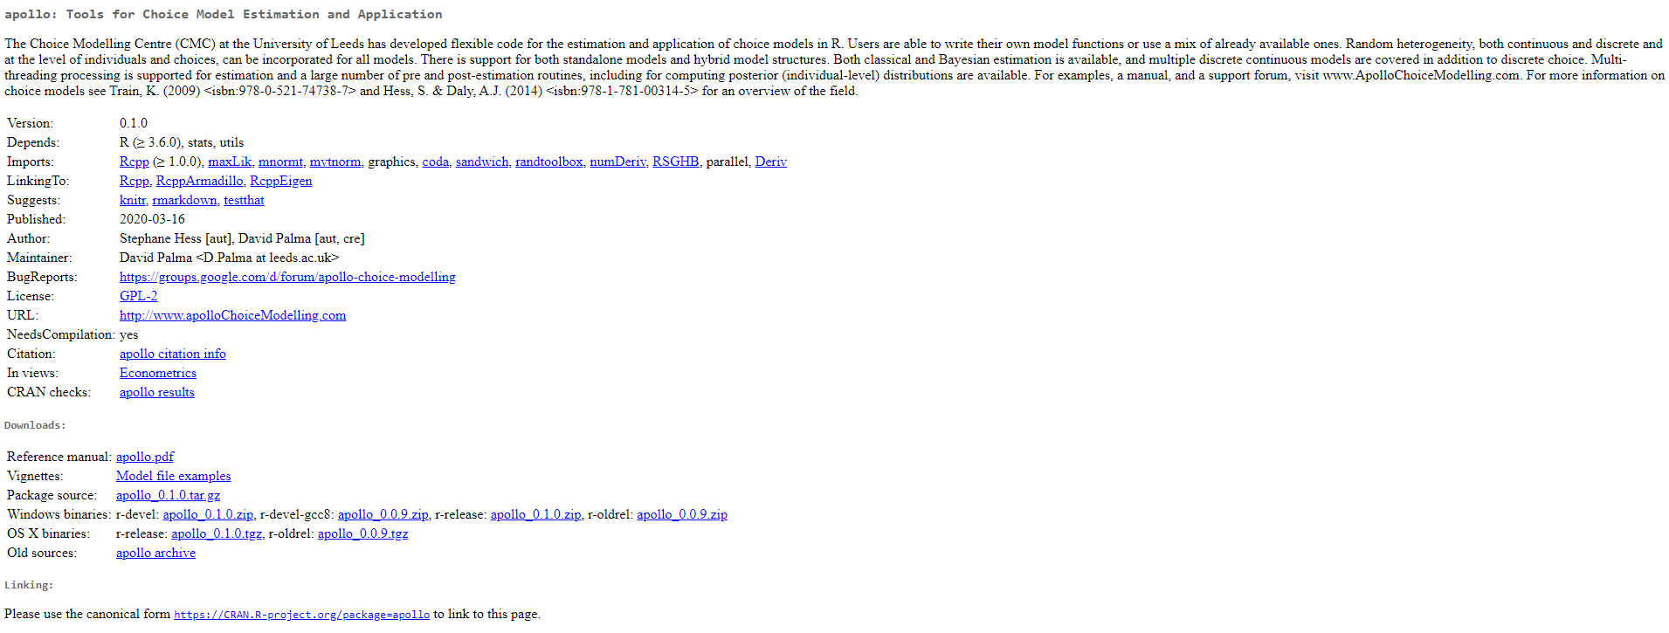
Installare il package Apollo
http://www.apollochoicemodelling.com/code.html

Slide 5
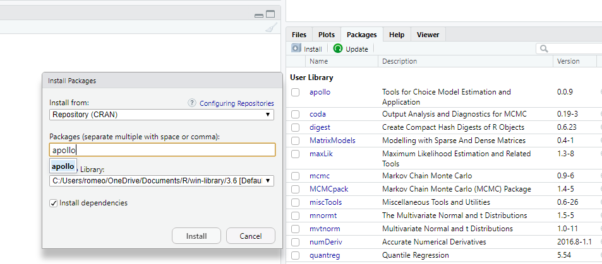
Installare da RStudio

Slide 6
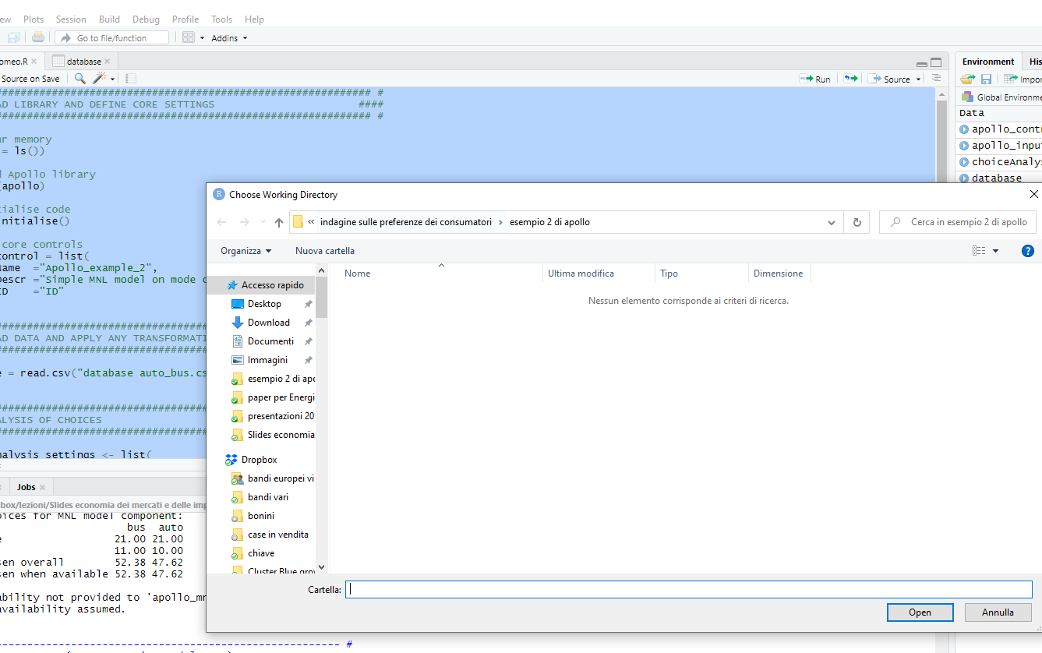
Definire la directory di lavoro

Slide 7
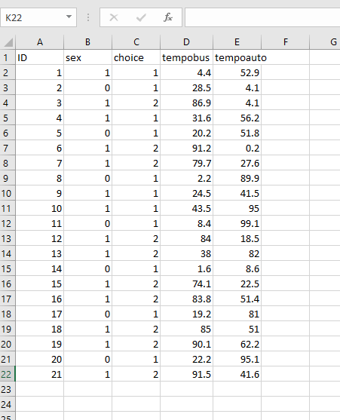
Costruzione database
Il database deve essere salvato in CSV
Verificare se il separatore è «,» o «;».

Slide 8
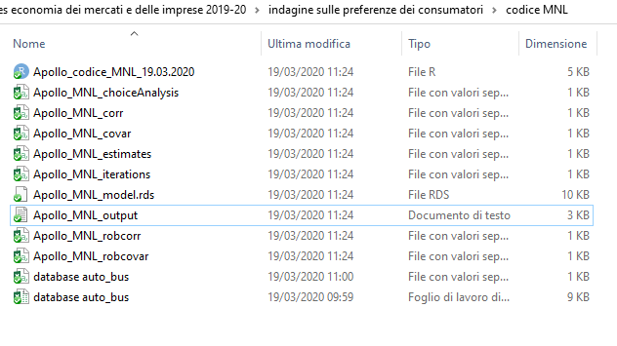
I risultati vengono salvati nella cartella

Slide 9
Esempio di risultati

Slide 10
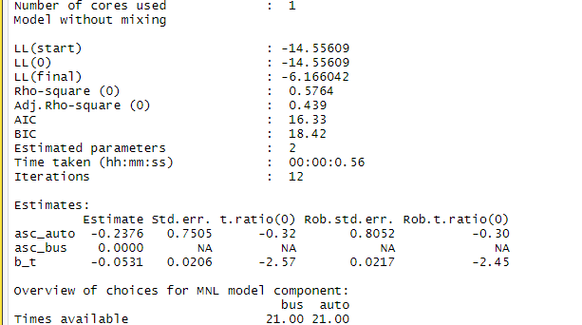
Scelta tra auto e bus: 1 var. indip. tempo

Slide 11
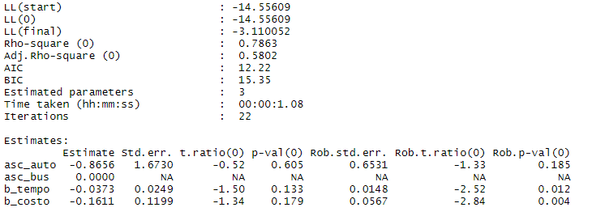
Scelta tra auto e bus: 2 var. indip. tempo e costo km

Slide 12
Calcolo delle probabilità di scelta

Slide 13
Compito per casa
Realizzare il questionario
Raccogliere i dati
Stimare il modello a scelta discreta con R
Riportare il questionario, una parte del dataset e i risultati raggiunti
Commentare i risultati. Qual è la struttura delle preferenze del vostro campione? Il modello spiega bene la scelta? Come sono valutati gli attributi? Sono significativi o meno nel determinare la scelta?

